Slide 1
Архитектурные подходы
Монолитная архитектура
Единое приложение с тесно связанными компонентами. Простота на старте, но сложности при масштабировании.
Быстрая разработка
Простое тестирование
Ограниченное масштабирование
Микросервисная архитектура
Независимые сервисы для каждой задачи. Гибкость и устойчивость, но сложность управления.
Независимое развертывание
Горизонтальное масштабирование
Высокая отказоустойчивость

Slide 2
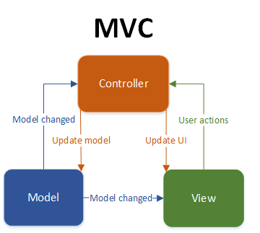
Паттерн MVC
Разделение ответственности
MVC обеспечивает четкую структуру приложения через три независимых компонента.
Model: Управляет данными и бизнес-логикой приложения
View: Отвечает за отображение данных пользователю
Controller: Обрабатывает пользовательские запросы и координирует работу

Slide 3
SQL vs NoSQL
Реляционные базы (SQL)
PostgreSQL, MySQL — таблицы со строгой структурой и ACID-транзакции
Целостность данных
Сложные связи между таблицами
Идеально для финансовых систем
Нереляционные базы (NoSQL)
MongoDB, Redis — гибкая схема и горизонтальное масштабирование
Высокая производительность
Работа с большими данными
Эффективное кэширование

Slide 4
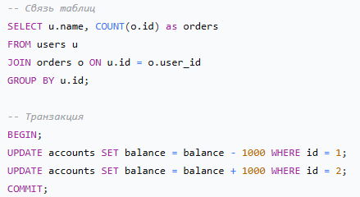
Подходы к запросам
SQL-запросы
Использование JOIN для соединения таблиц и выполнения сложных выборок данных.
Обеспечивает мощные аналитические возможности

Slide 5
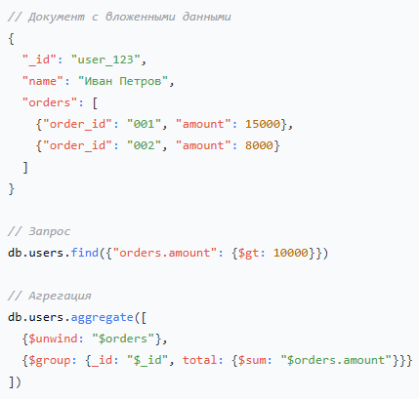
Подходы к запросам
NoSQL-запросы
Работа с денормализованными данными упрощает базовые операции.
Быстрый доступ, но требует продуманного дизайна

Slide 6

REST API
Уникальный URL: Каждый ресурс имеет свой идентификатор, например: /api/users/123
Stateless: Сервер не сохраняет состояние клиента между запросами
Кэшируемость: HTTP-методы позволяют эффективно кэшировать ответы.
Стандартизация: Используются стандартные HTTP-методы: GET, POST, PUT, DELETE.
REST доминирует благодаря простоте, понятности и широкой поддержке инструментов разработки.

Slide 7
Альтернативы REST
GraphQL
Клиент запрашивает только необходимые данные через единую точку входа.
Решает проблему избыточности
Гибкие запросы
Снижает нагрузку на сеть
gRPC
Высокопроизводительная коммуникация через бинарный протокол Protocol Buffers.
Быстрая сериализация
Двунаправленные потоки
Идеально для микросервисов

Slide 8
Критерии выбора технологий
Масштаб проекта: Размер приложения и ожидаемая нагрузка.
Производительность: Требования к скорости отклика и пропускной способности системы.
Масштабирование: Возможность вертикального и горизонтального роста.
Команда: Квалификация и опыт разработчиков.

Slide 9

Нет универсального решения
Каждая технология имеет свои преимущества для конкретных сценариев использования. Успех зависит от правильного выбора.
Анализ требований: определение целей, нагрузки и ограничений проекта.
Оценка вариантов: сравнение технологий по критериям производительности.
Тестирование: проведение proof-of-concept для критических компонентов.
Принятие решения: выбор оптимального стека технологий для вашего случая.

Slide 10
Ключевые выводы
Продуманная архитектура — основа успешного развития приложения.
Выбор между монолитом и микросервисами зависит от этапа и потребностей проекта.
Подход к данным определяется их структурой и требованиями (SQL для строгих данных, NoSQL для гибких).
API (REST, GraphQL, gRPC) — ключевое связующее звено, выбор которого зависит от задач.

